Slide 1


分極化する世界のグラフ解析と可視化
エントリNo 61
タイプ：アイディア
チーム名：
開志データサイエンス
代表者：
開志専門職大学 数理・データサイエンスセンター
鈴木 源吾
新潟市に2020年4月に開学した専門職大学

Slide 2
背景
米中覇権の衝突，ウクライナ，ネットの分断など，世界は急速に分極化に向かっているように見える．こうした世界の分極化の姿を，我々はエビデンスベースで分析していく必要がある
世界の外交・地政学的関係を可視化する一つの手段としては国連決議の分析がある
例えば，ウクライナ問題に関する国連決議における各国の投票結果は，その時点での地政学的関係を深く反映している
投票結果は，時系列的に変化しており，その状況は外交的観点だけでなく，ビジネスにも大きく影響し，その可視化は有用

Slide 3
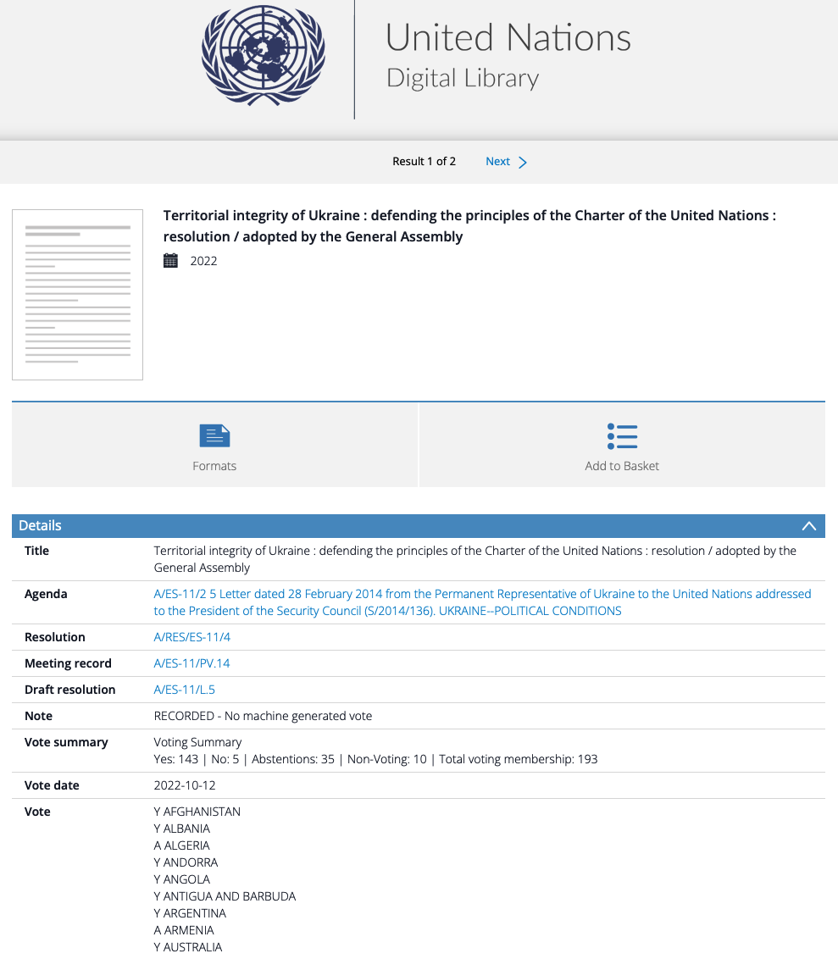
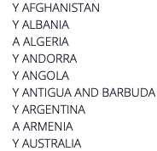
国連決議のデータ
国連決議の投票結果は，国連のWebページで公開されており，取得することができる
【国連決議】
Territorial integrity of Ukraine : defending the principles of the Charter of the United Nations
ウクライナの領土保全：国際連合憲章の原則を守るために
【投票結果】
Afghanistanは賛成（Y）
Algeriaは保留（A）
投票結果は以下の四種
賛成・反対・保留・投票せず
拡大

Slide 4
アプローチ
国をノード，つながりをエッジとするグラフを作成
似た投票行動を行なっている国は，つながりが強いと解釈できる
つながりは，投票結果の共通性により判定する（下図参照）
Y 賛成
N 反対
 | 国1 | 国2 | 国3 | 国4 | 国5
決議1 | Y | N | Y | N | N
決議2 | Y | N | Y | N | N
決議3 | N | N | N | Y | N
決議4 | Y | N | Y | N | N
エッジ作成
エッジ作成

Slide 5
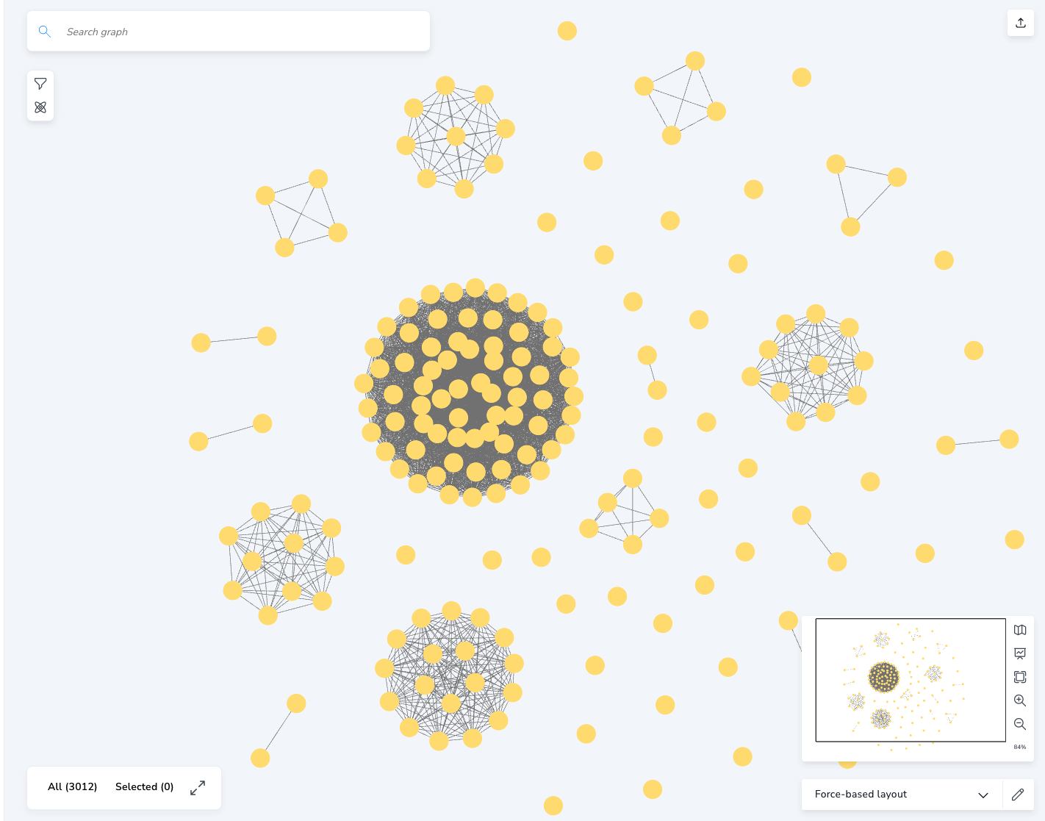
国連決議データのグラフ化（例）
Ukraine（ウクライナ）をキーワードとして，国連決議を検索したときの最新10件の投票結果を活用して国際関係をグラフ化
注：
ウクライナ紛争に関する決議とは限らない
エッジの意味を分析できておらず，地政学的なつながりとは限らない
すべての投票結果の一致によってグラフを作成
EUに近い国のクラスタ
日本を含むクラスタ
中国を中心としたクラスタ．アフリカの多くの国を含む
アメリカ合衆国（USA）は孤立
グラフデータをNeo4jにより構築
Neo4j Bloomにより可視化

Slide 6
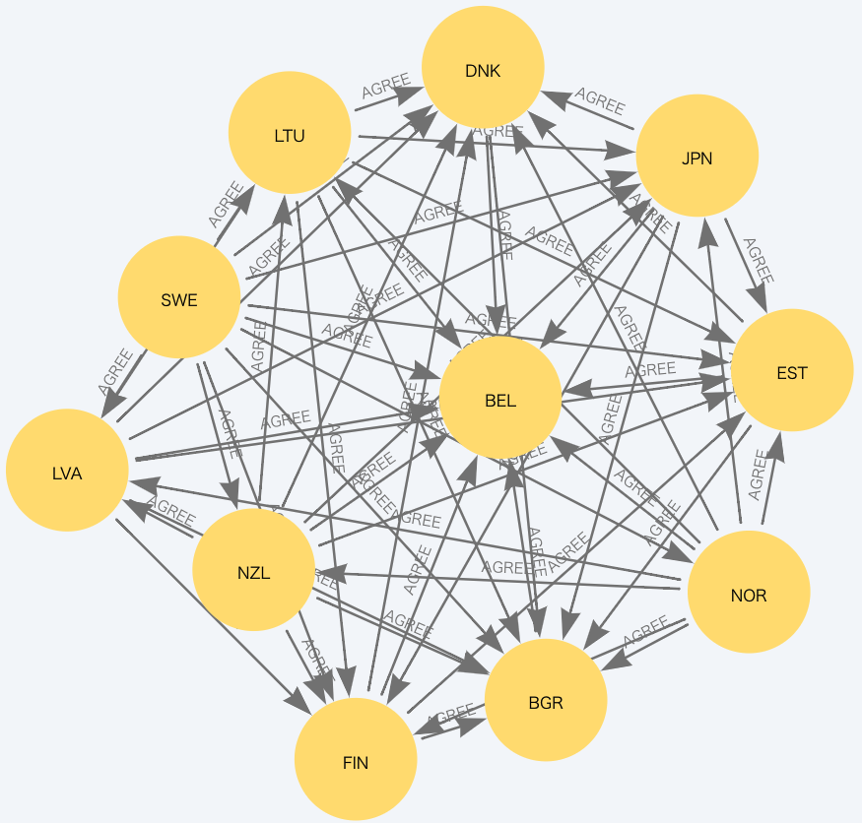
国連決議のデータのグラフ化（例）：日本を含むクラスタ
日本（JPN）
含まれる国の例
ニュージーランド（NZL）
ベルギー（BEL）
ノルウェー（NOR）
フィンランド（FIN）

Slide 7
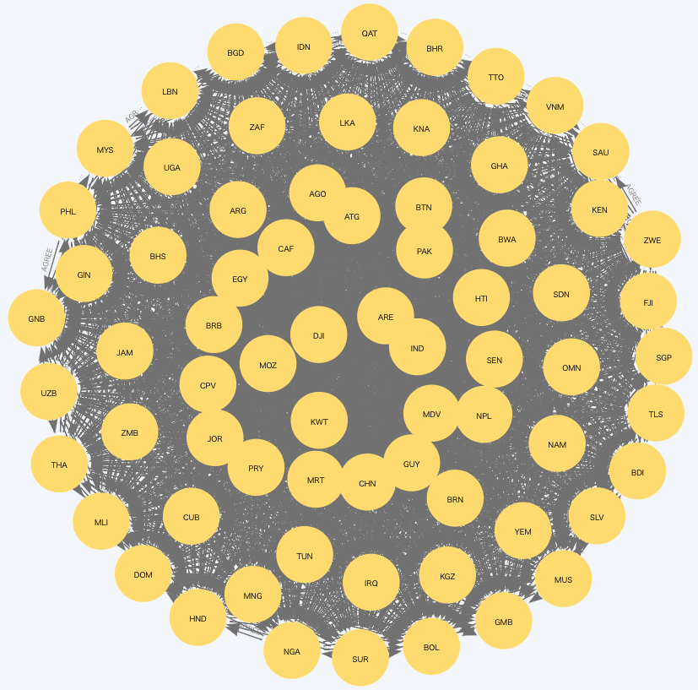
国連決議データのグラフ化（例）：中国を含むクラスタ
含まれる国の例
タイ（THA）
ウズベキスタン（UZB）
ザンビア（ZAF）
ウガンダ（UGA）
中国（CHN）

Slide 8
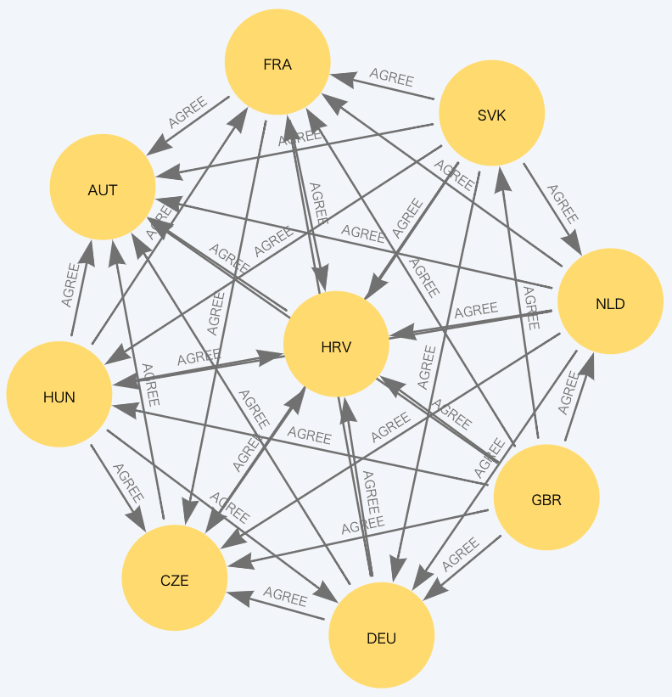
国連決議データのグラフ化（例）：EUに近いクラスタ
含まれる国の例
フランス（FRA）
イギリス（GBR）
ハンガリー（HUN）
クロアチア（HRV）
ドイツ（DEU）

Slide 9
今後の課題
国連決議データ収集の自動化
決議のトピックの適切な分類
トピックの地政学的な特徴を適切に分類することが必要である
物・金・人の移動のネットワークのグラフデータ化
上記データも含んだ，多様なデータによる分析と精度向上

